Slide 1

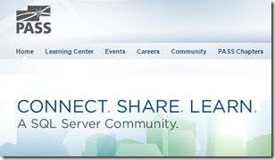
Willkommen
connect share & Learn

Slide 2
Trilogie zum SQL Server 2022 Teil 1

Slide 3
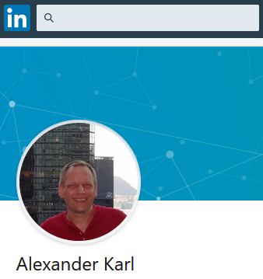




about me
https://www.linkedin.com/in/alexander-karl-44561012a/

Slide 4

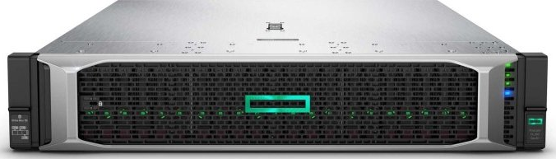
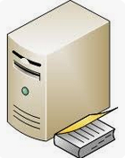



Disks: Data / tempdb / backup

Slide 5
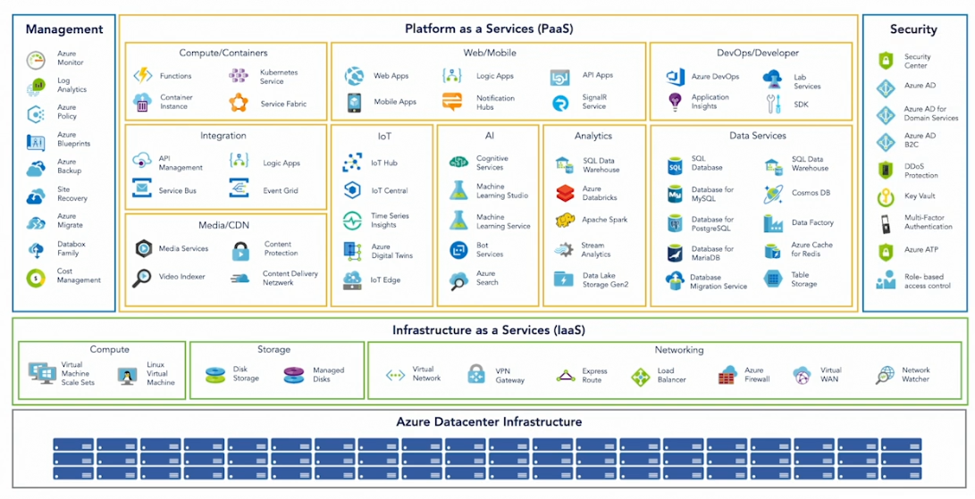

Slide 6
1. Demo

Slide 7
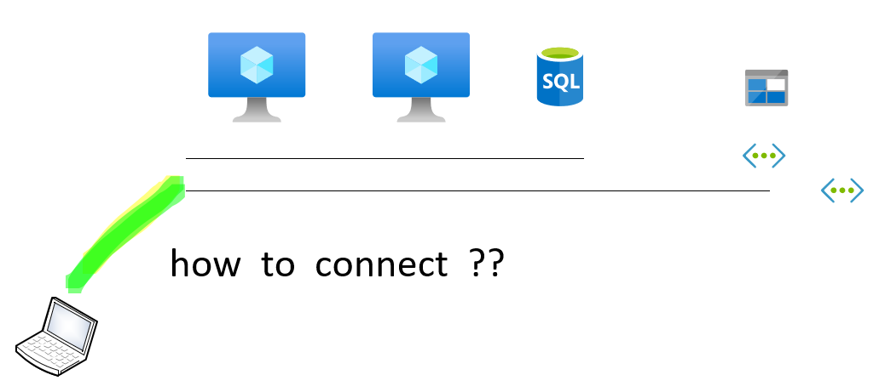

Slide 8
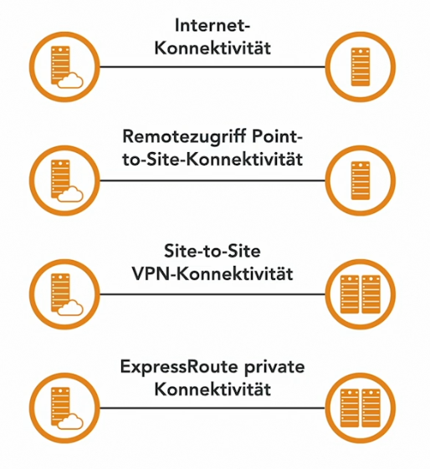

Slide 9
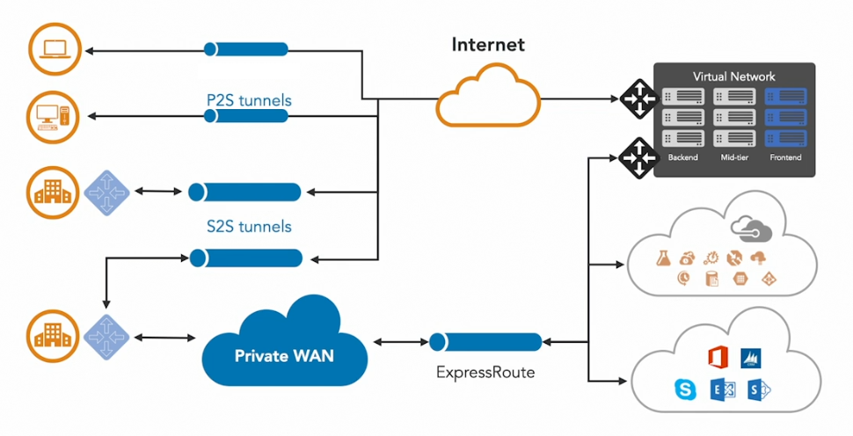

Slide 10
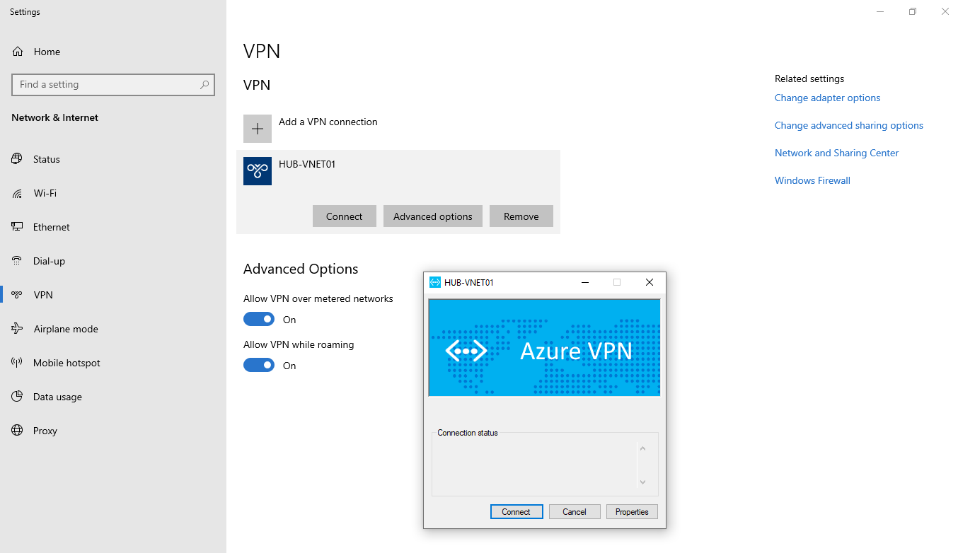

Slide 11
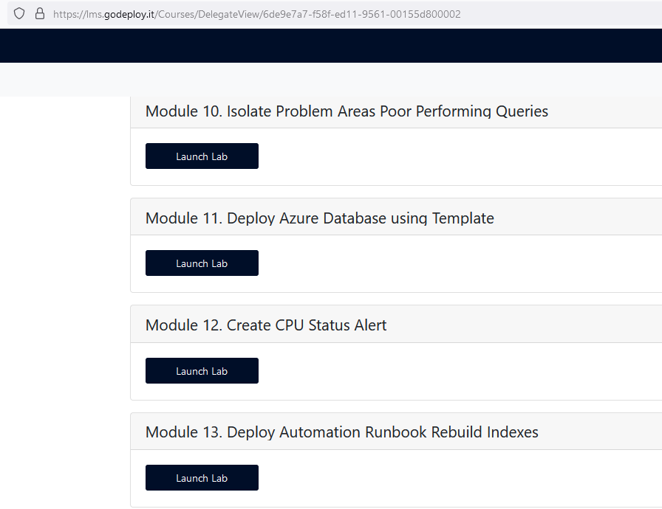
small Demo

Slide 12
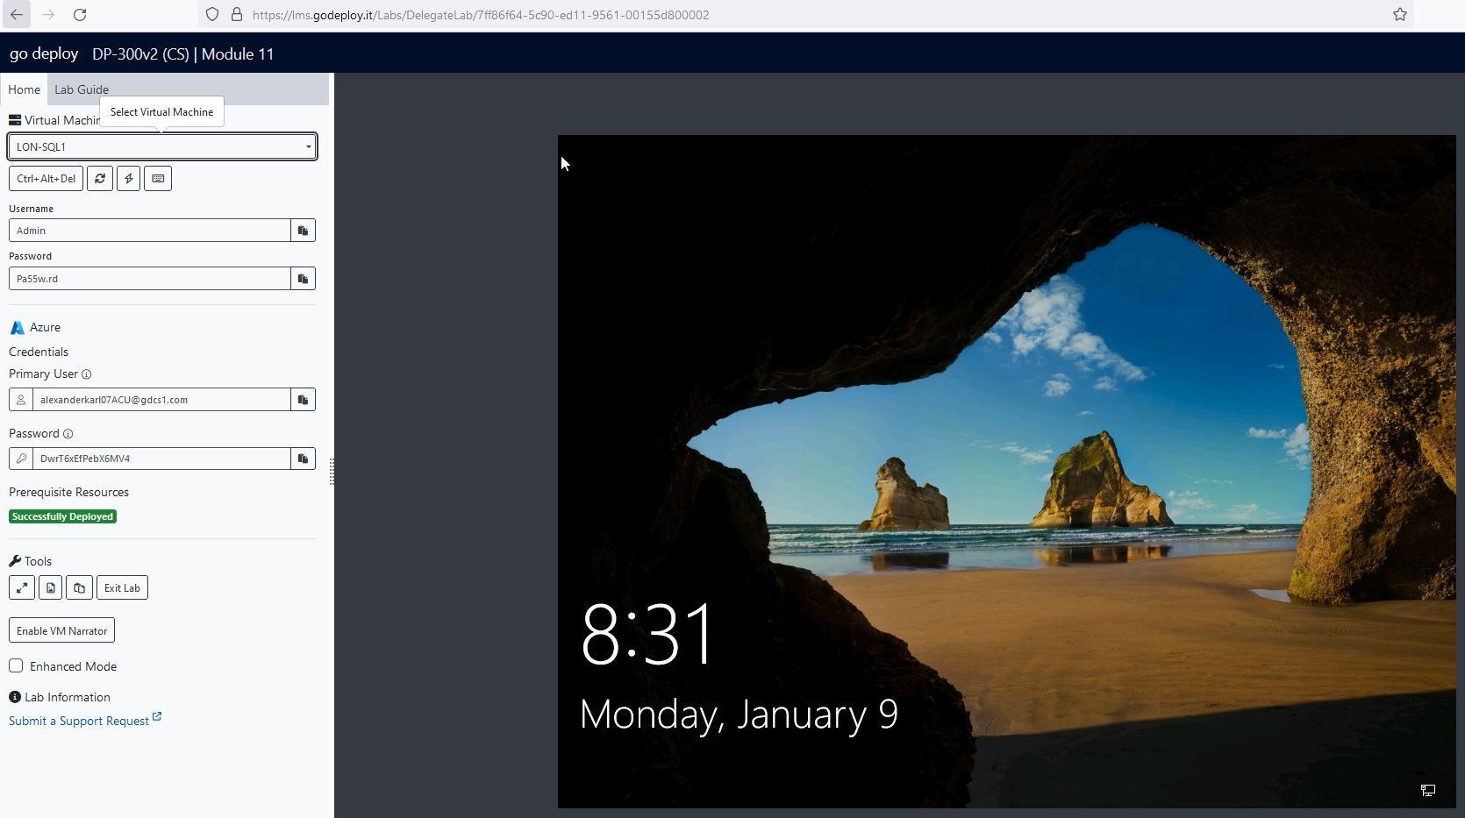

Slide 13
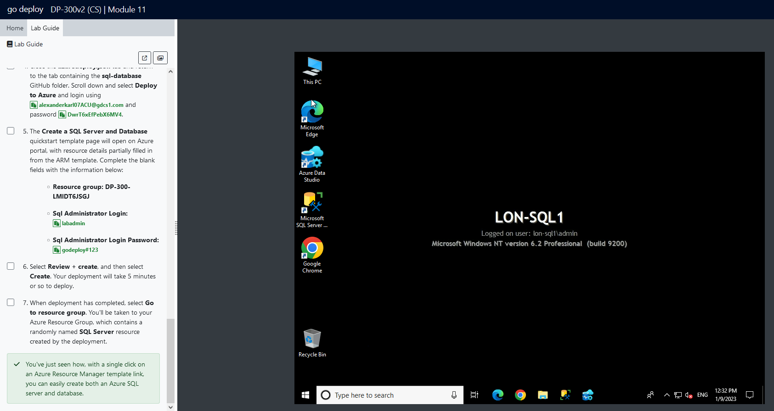

Slide 14
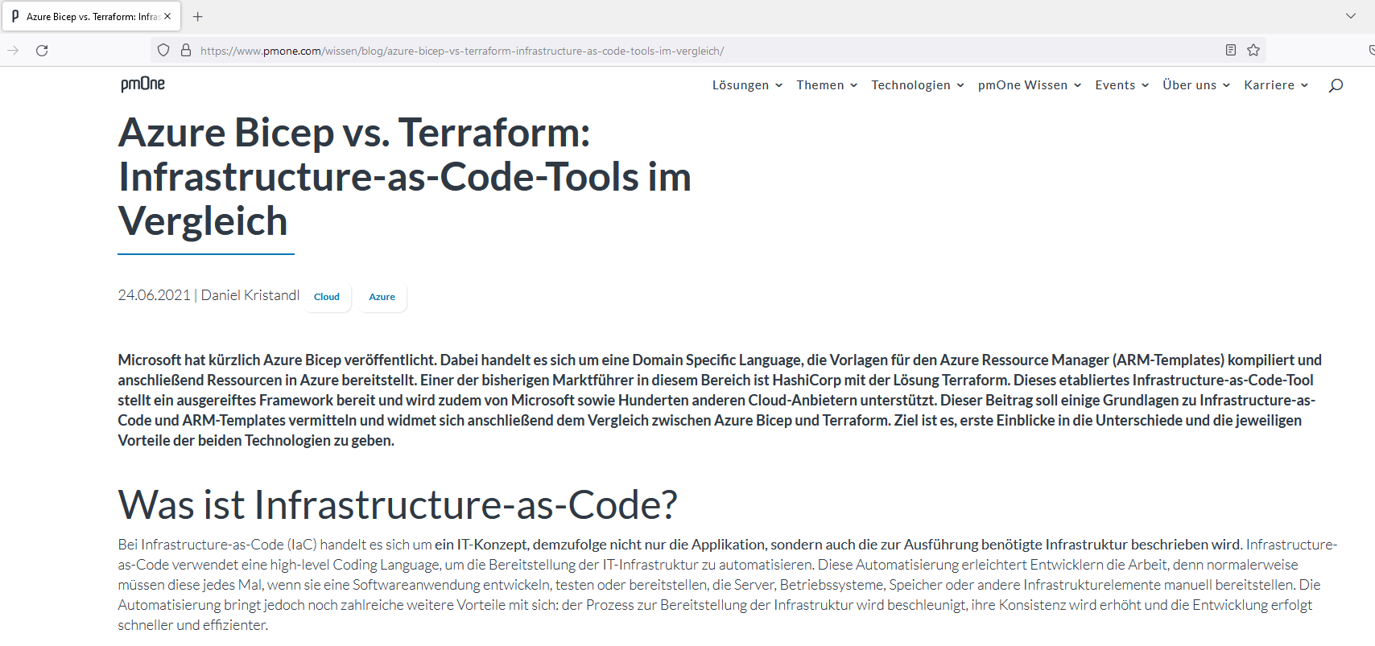

Slide 15
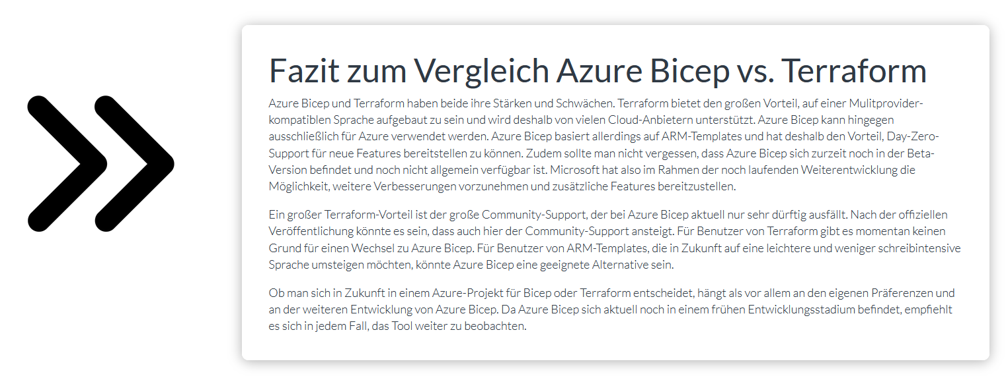

Slide 16
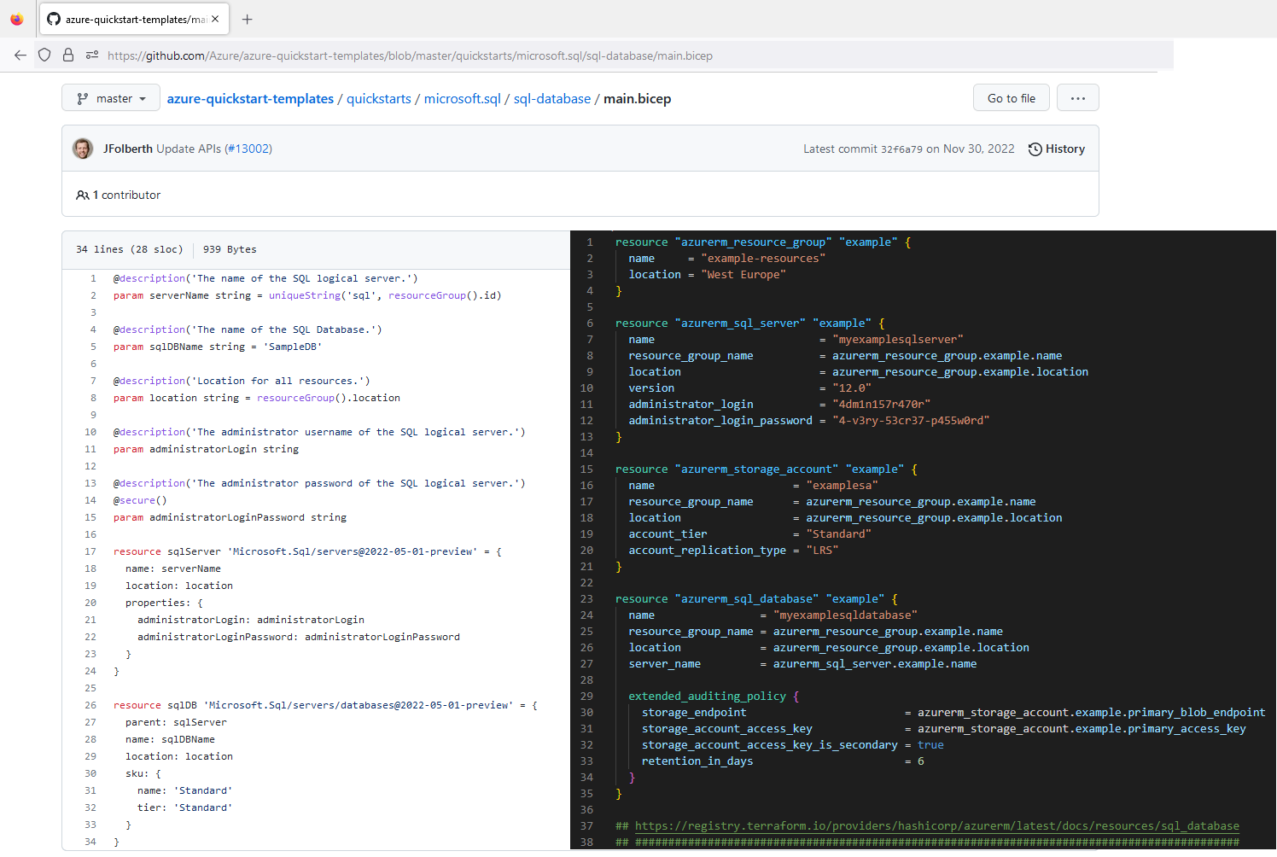

Slide 17
Terraform .. getting started
„installation“ / source
VS Code Extensions
„Authentication“ – file >> PS command
Sprachsyntax
Anwendung

Slide 18
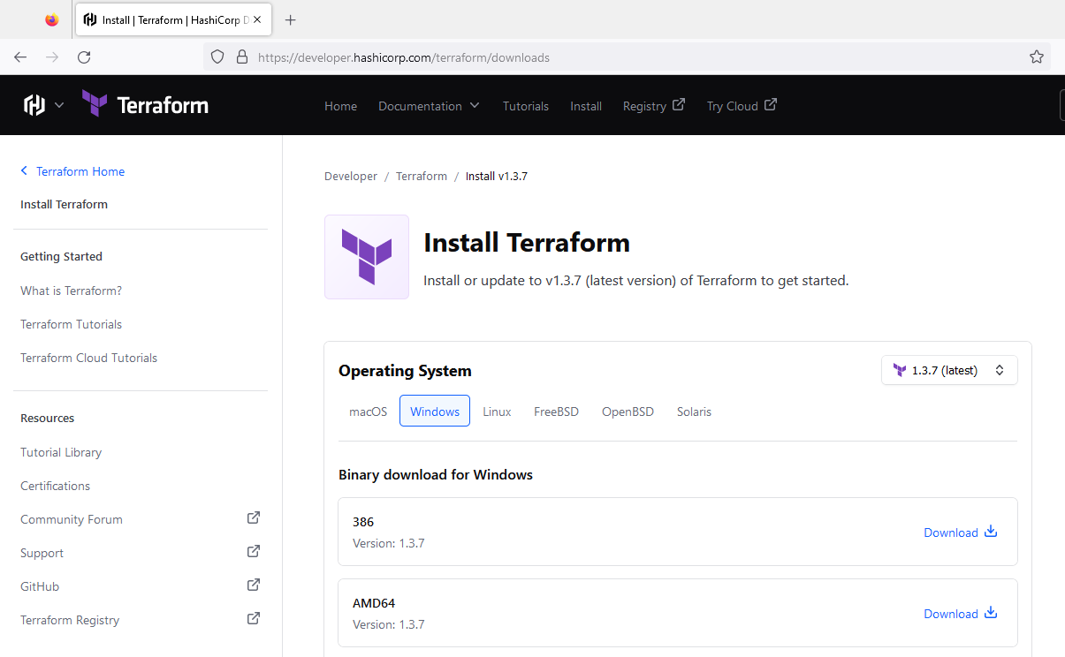

Slide 19
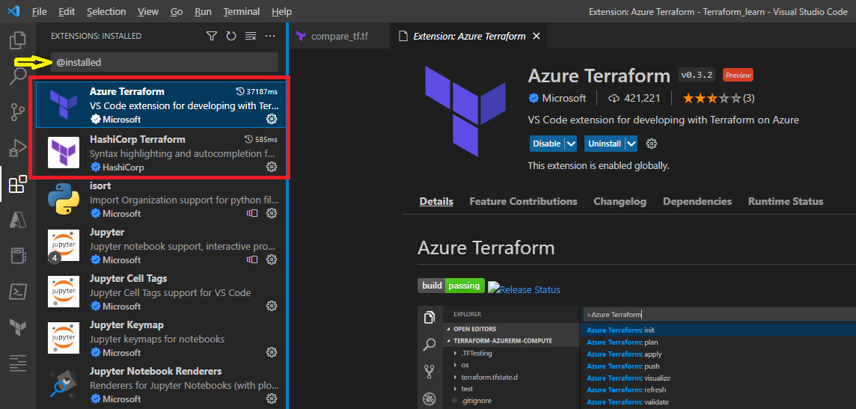

Slide 20
„Authentication“ – file
az account list –query
az account set --subscription "3f8d3f4a-….“
https://learn.microsoft.com/de-de/azure/developer/terraform/authenticate-to-azure?source=recommendations&tabs=bash
az ad sp create-for-rbac --name spn_IaC_Terraform --role Contributor --scopes /subscriptions/3f8d3f4a-....
Result: "appId": "a804e161-....", "displayName": "spn_IaC_Terraform", "password": "sPj8Q~7l-L___geheim", "tenant": "19aeadbd-...."

Slide 21
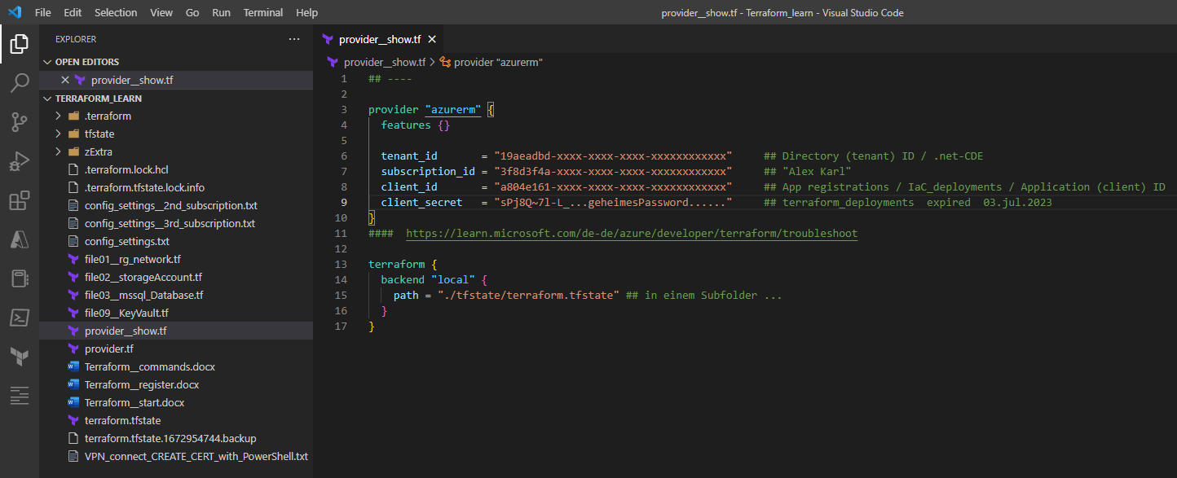

Slide 22
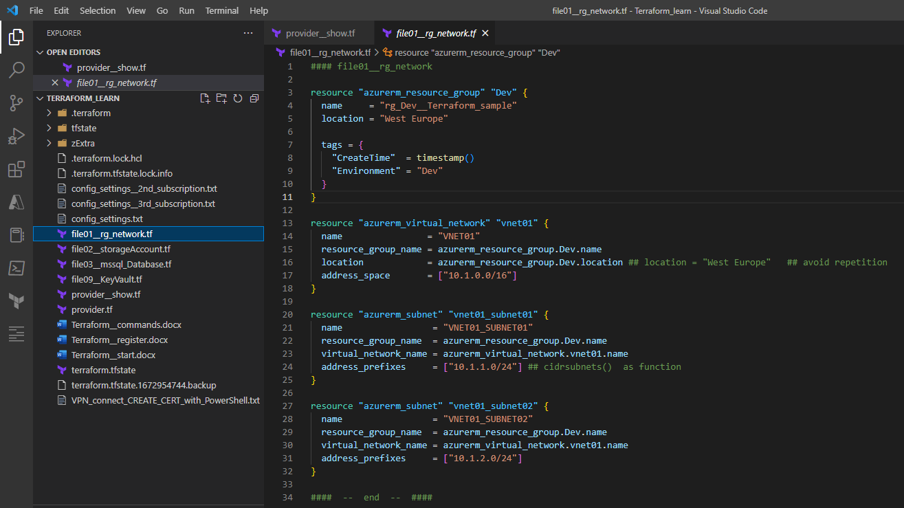

Slide 23
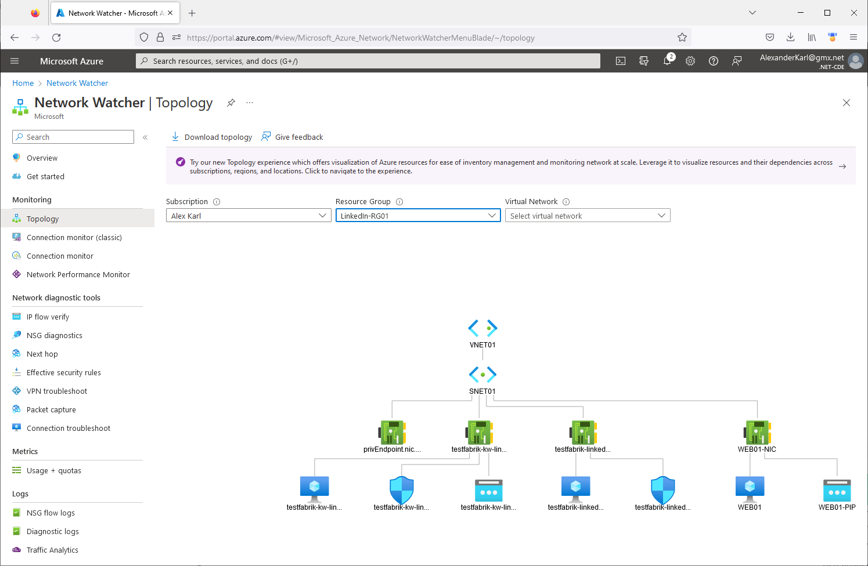

Slide 24
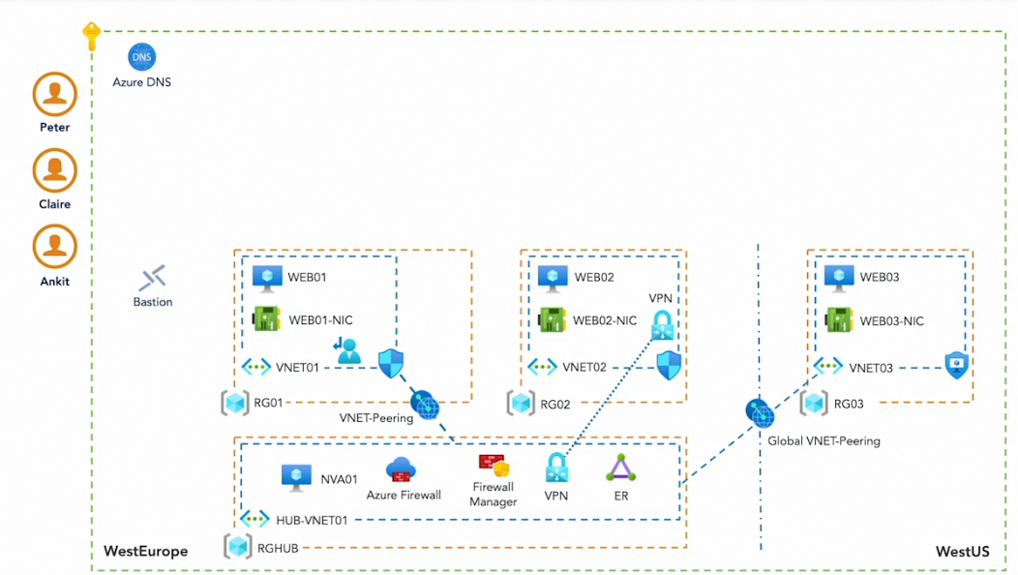

Slide 25
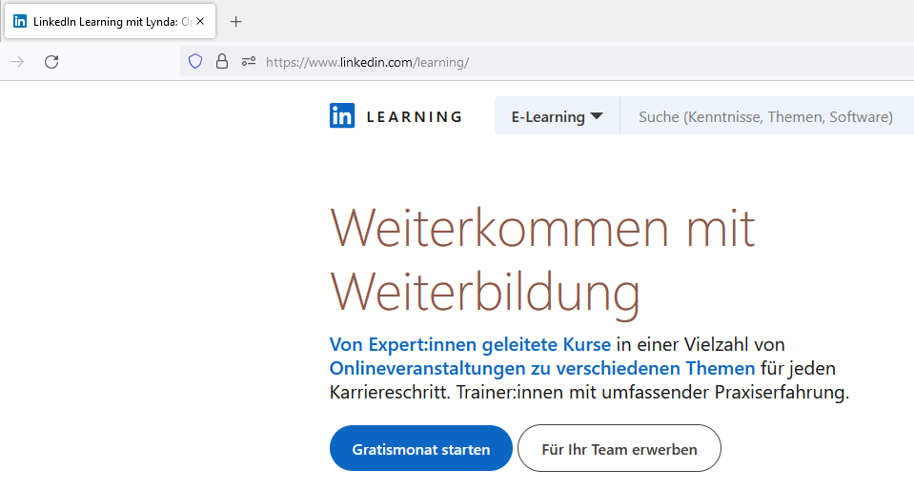

Slide 26
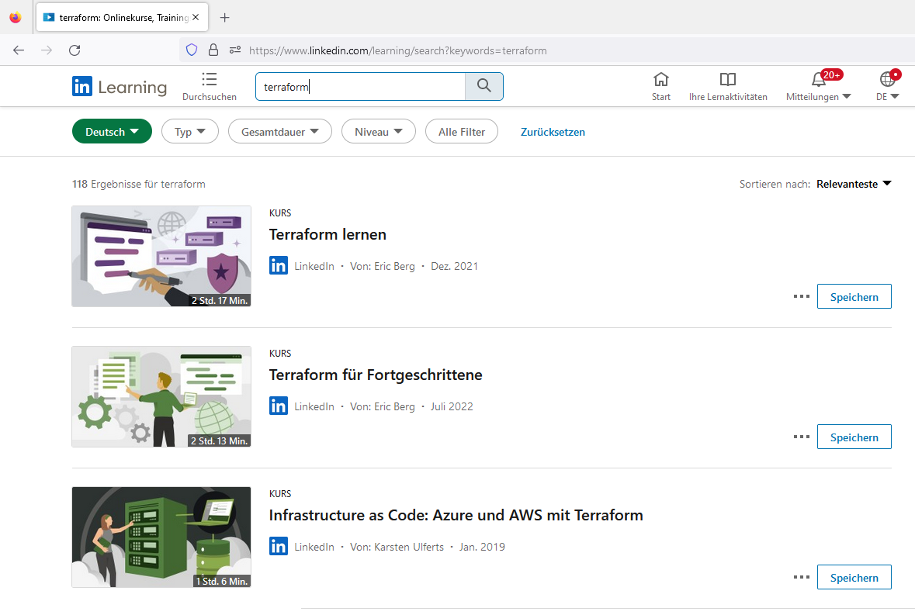

Slide 27
Konfuzius ...
der Mensch hat dreierlei Wege, klug zu Handeln:
erstens durch Nachdenken, das ist das Edelste
zweitens durch Erfahrung, das ist das Bitterste
und drittens durch Nachahmen, das ist das Leichteste

